Slide 1
Konténerizált vezérlők SDN hálózatokban
Az előadás alcíme, rövid leírása
Barta Máté Zsombor
Konzulens: Dr. Zsóka Zoltán
BME Hálózati Rendszerek és Szolgáltatások Tanszék

Slide 2
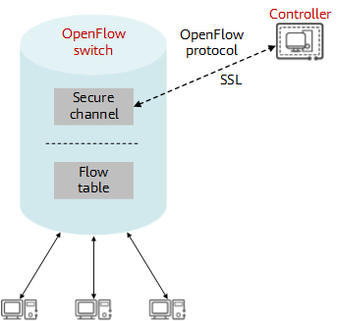
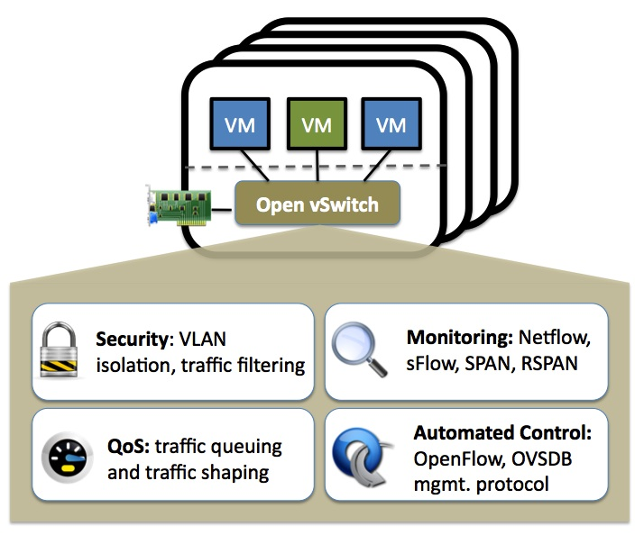
Openflow, openvswitch
Openflow - Vezérlő protokoll
Open vSwitch – Openflow protokollt támogató nyílt forráskódú virtuális switch

Slide 3
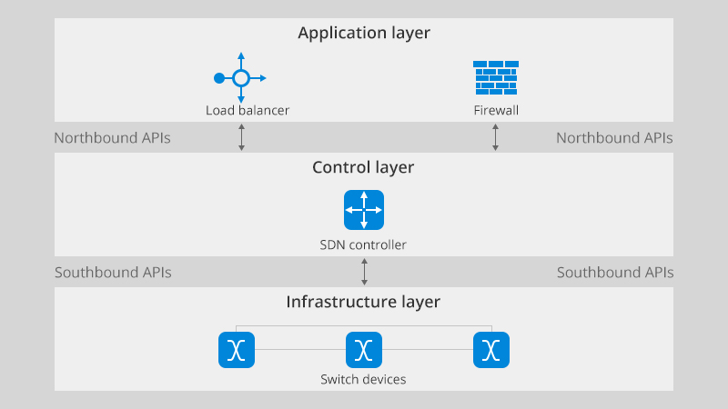
Mi az sdn?
Központi vezérlő
Openflow protokollt használ
Két fő komponens:
Északi int.
Déli int.

Slide 4
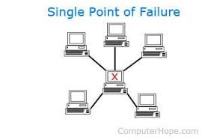
SDN vezérlők problémái
A hálózatunk központi eleme – SPOF
Nincs garantált rendelkezésre állás
Nincs kooperatív működés

Slide 5
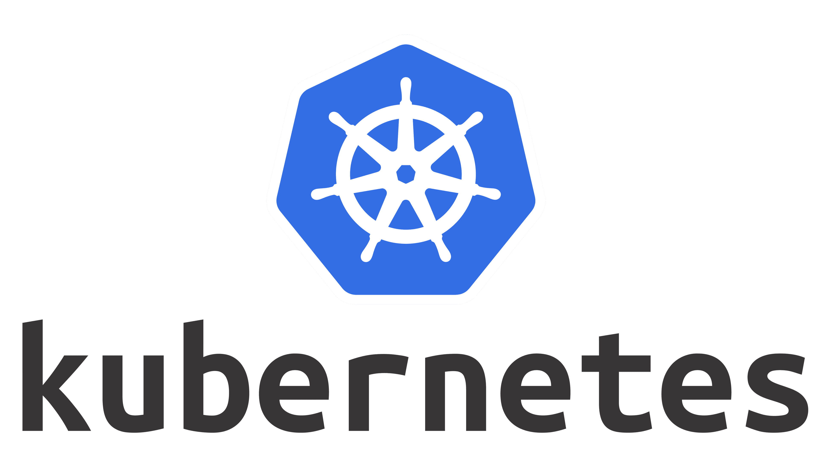
Kubernetes
Nyílt forráskódú konténer orkesztrátor
Tulajdonságai:
Automata skálázás
Öngyógyítás
Terheléselosztás
Automata telepítés és rollback
Automata áthelyezés

Slide 6
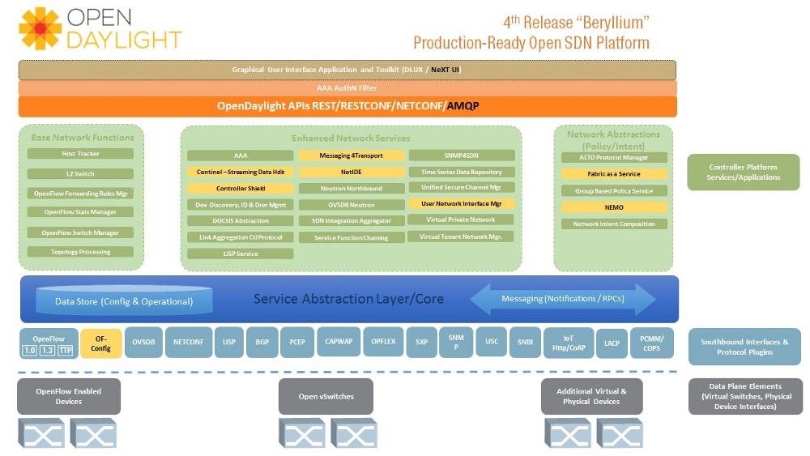
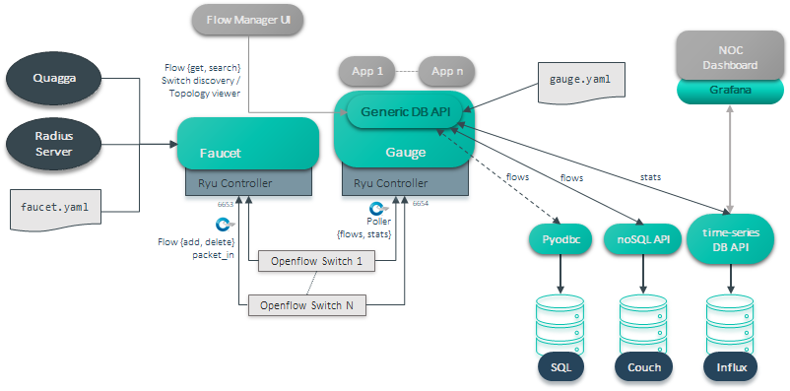
Kooperatív működés
Két fő müködés:
Szinkron kommunikációval
Stateful leíró

Slide 7
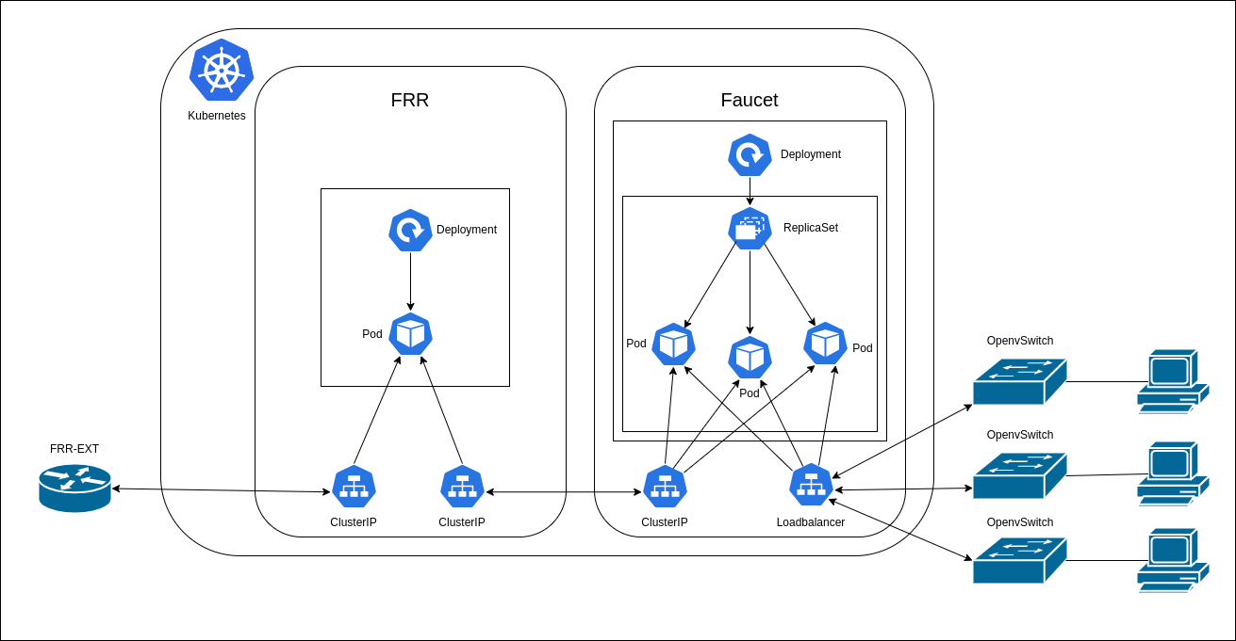
Megközelítés/1
A külső hálózatot egy kubernetes „legacy” router kapcsolja össze

Slide 8
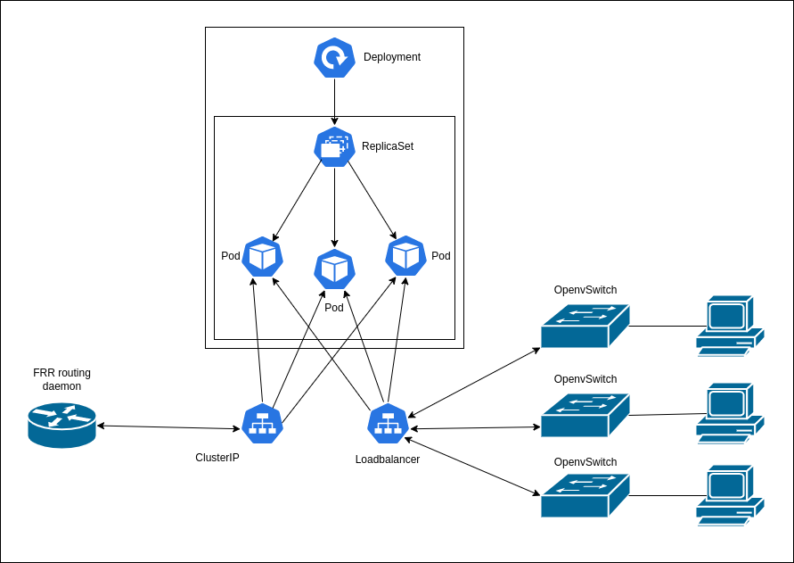
Megközelítés/2
A SDN instance-okkal van közvetlen kapcsolatban a külvilág

Slide 9
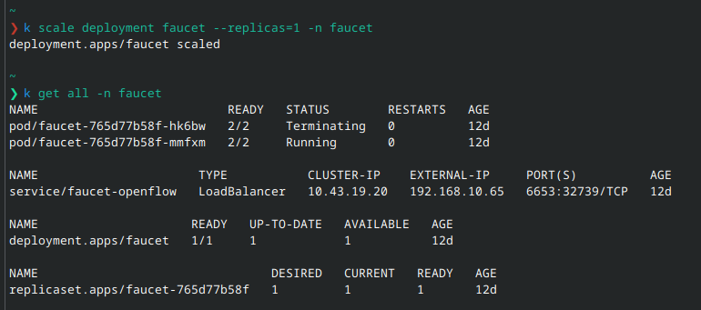

High availability
2 switch – 2 controller, 1-1 kapcsolattal
Leállítjuk az egyik cont- rollert

Slide 10
Ami még hátra van
Terhelés mérés
Autoscaling
BGP konfiguráció a legacy routerek és a controller instance-ok között
Scenáriók tesztelése:
Leszakadt hálózattal mi történik, amíg kiesik?
BGP automatikus kezelése?
Host migráció legacy-ból SDN alá és fordítva

